Slide 1
Задача 5: Поиск "токсичных" комментариев
Задача предложена компанией Тинькофф
Название команды: Трансформеры
Ладанова Светлана
Холькин Сергей
Шакиров Ренат

Slide 2
Описание задачи:
Научиться определять тональность комментариев и постов с использованием state-of-the-art подходов для обработки текстов.
Токсичные комментарии являются большой проблемой для онлайн платформ, включая русскоязычные.
По данным опросов 73% онлайн пользователей сталкивались с оскорблениями в свой адрес

Slide 3
Технический обзор задачи
Датасет
Метрика
Мат Модель
Тинькофф Пульс
F1 score
Deep Learning
AUC
Classic ML
GMC-AUC

Slide 4

Решение задачи: Данные
“Чистка” ненужных данных
Удаление стоп-слов
Удаление ненужных символов
Векторизация данных

Slide 5


Решение задачи: Модель
CatBoost
RNN
Transformers (BERT, ELMo)

Slide 6

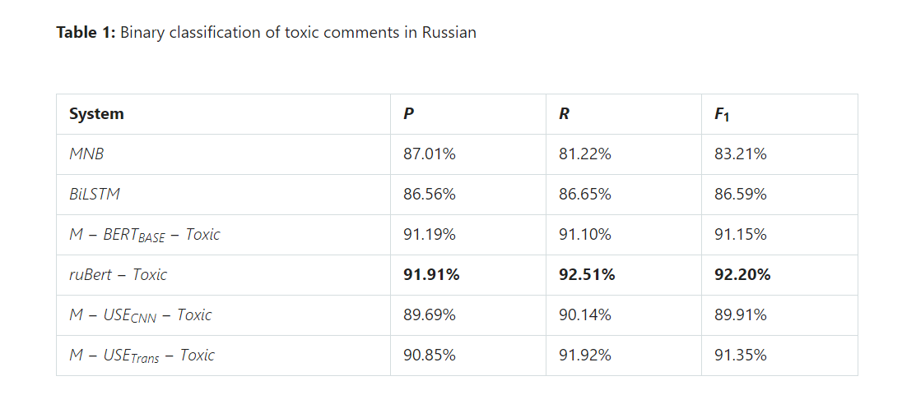
Решение задачи: Модель
Обработка литературы
https://habr.com/ru/company/mailru/blog/526282/

Slide 7

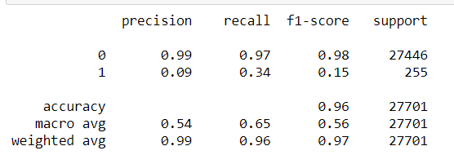
Решение задачи: Модель
Результат работы CatBoost

Slide 8
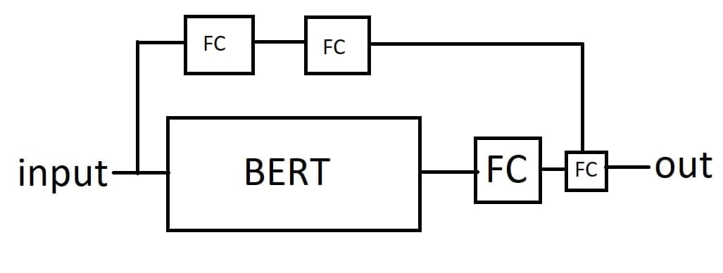
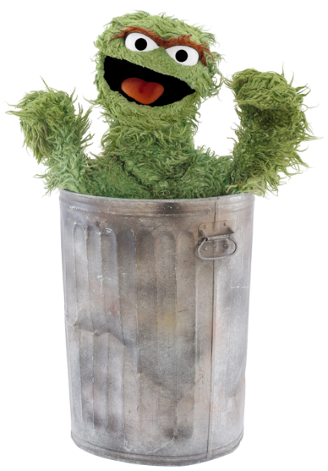
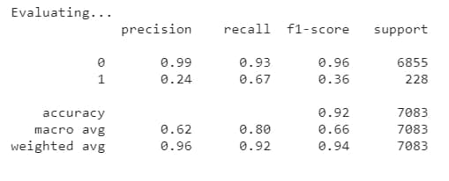
Решение задачи: Модель
Неудачный эксперимент с ruBert

Slide 9
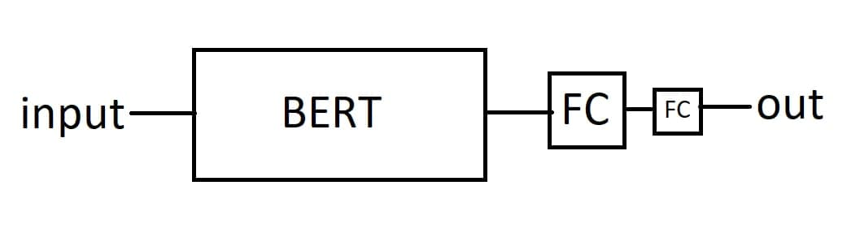

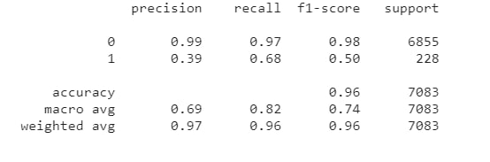


Итоговая модель

Slide 10
Спасибо за внимание
Задача предложена компанией Тинькофф
Название команды: Трансформеры
Ладанова Светлана https://t.me/sveta_lad, https://github.com/Ladanovasv
Холькин Сергей https://t.me/kholkins, https://github.com/SKholkin/toxic_bert
Шакиров Ренат https://t.me/Varfalamei13, https://github.com/Varfalamei/Toxic_detection_bert

